Slide 1
PAS : https://services.inserm.fr/

Slide 4
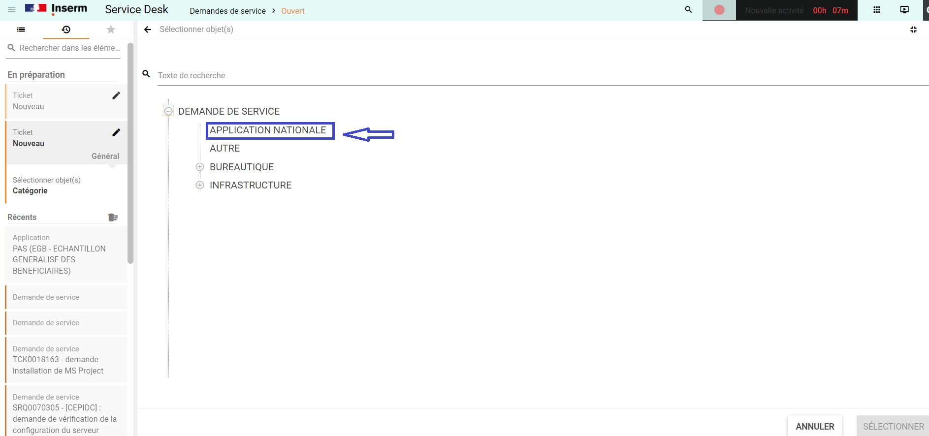

Slide 5
